Slide 1
আজকের ক্লাসে সবাইকে স্বাগত

Slide 2
পরিচিতি
শবনম মোস্তারী
সহকারি শিক্ষক (আই সি টি)
শের-ই-বাংলা বালিকা মাধ্যমিক বিদ্যালয়
কলেজ রোড, বরিশাল।
মোবাইল-০১৭১৮৫৬০৪০১
Mail- shobnoma391@gmail.com
তথ্য ও যোগাযোগ প্রযুক্তি
শ্রেণি: নবম-দশম
অধ্যায়: 1ম
পাঠ:- ই-লার্নিং ও বাংলাদেশ
তাং-২১/০৪/২০২০

Slide 3
ছবিতে তোমরা কী দেখতে পাচ্ছ?

Slide 4
ছবিতে কী দেখতে পাচ্ছ?

Slide 5
আজকের পাঠর বিষয়…
ই- লানিং ও বাংলাদেশ

Slide 6
শিখনফল
১। ই-লার্নিং কী তা বলতে পারবে;
২। ই-লার্নিং এর সুবিধা গুলো উল্লেখ করতে পারবে;
৩। বাংলাদেশে ই-লানিং এর গুরুত্ব ব্যাখ্যা করতে পারবে।

Slide 7
ই-লার্নিং এর মাধ্যমে পাঠদান করা যায়।
নীচের চিত্র গুলো লক্ষ্য কর
চিন্তা করে বলো
সিডি
নেটওয়ার্ক বা ইন্টারনেট
টিভি চ্যানেল
এই গুলো ব্যবহার করে কী করা যায়?

Slide 8
ইলেকট্রনিক লার্নিং
ই-লার্নিং হলো ইলেকট্রনিক লার্নিং এর সংক্ষিপ্ত রুপ । ই-লার্নিং বলতে পাঠদান করার জন্য সিডি রম, ইন্টারনেট, ব্যাক্তিগত নেটওয়ার্ক বা টেলিভিশন চ্যানেল ব্যবহার করার পদ্ধতিকে বুঝায়।

Slide 9
একক কাজ
ই-লার্নিং বলতে কী বুঝ ?

Slide 10
ই-লানিং এর সুবিধা
অনলাইনে পরীক্ষা দেওয়া যায়।
হোমওয়ার্ক জমা দেওয়া যায়

Slide 11
ই-লানিং এর সুবিধা
অনলাইনে উন্মুক্ত কোর্স

Slide 12
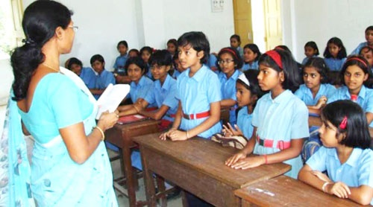
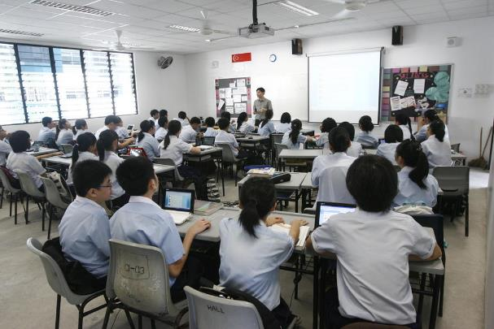
চিত্রে তোমরা কী দেখতে পাচ্ছ?
সনাতন পদ্ধতিতে পাঠদান

Slide 13
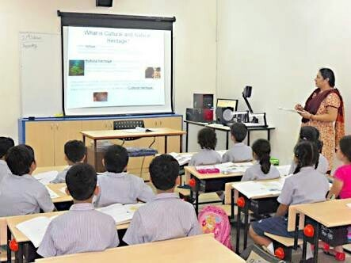
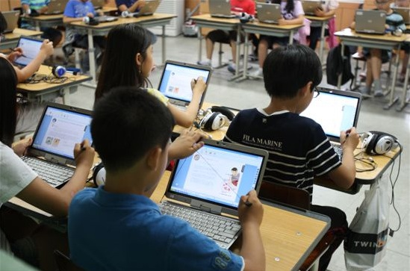
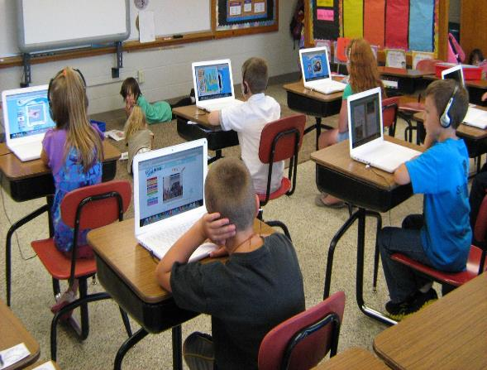
চিত্রে কী দেখতে পাচ্ছ?
মাল্টিমিডিয়ার
ই-লার্নিং এর মাধ্যমে পাঠদান কার্যক্রম
ই-লার্নিং কিন্তু সনাতন পদ্ধতিতে পাঠদানের বিকল্প নয়, এটি সনাতন পদ্ধতির পরিপূরক।
কিসের মাধ্যমে ক্লাস নিচ্ছে?

Slide 14
জোড়ায় কাজ
ই-লার্নিং এর সুবিধা গুলো খাতায় লিখ।

Slide 15
ছবিটিতে কী দেখতে পাচ্ছ?
শিক্ষার্থীদের ই-লার্নিং প্ল্যাটফর্ম

Slide 16
বাংলাদেশের ই-লার্নিং প্ল্যাটফর্ম

Slide 17
দলগত কাজ
বাংলাদেশে ই-লার্নিং পদ্ধতির ভূমিকা সংক্ষেপে লিখ।

Slide 18
মূল্যায়ন
১। ই-লার্নিং বলতে কী বুঝ?
২। ই-লার্নিং এর পূর্ণরুপ কী
৩। ই-লার্নিং এর সুবিধা গুলো কী কী?

Slide 19
বাড়ীর কাজ
বর্তমানে বাংলাদেশে ই-লানিং পদ্ধতিই যথার্থ” যুক্তিসহ ব্যাখ্যা করে আনবে।

Slide 20
তোমাদের সবাইকে ধন্যবাদ

